Slide 1
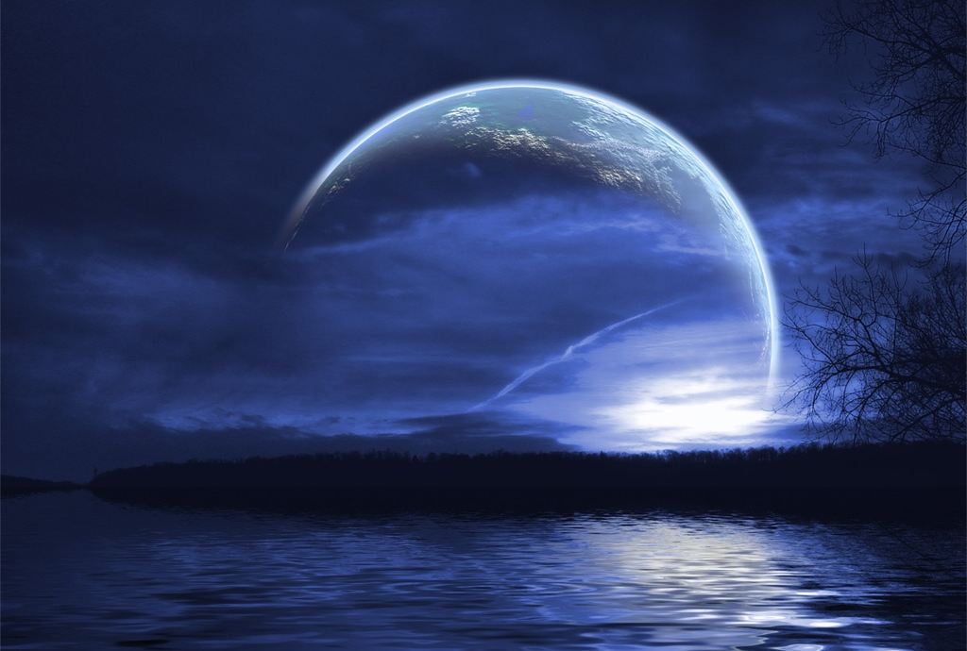
BULAN KEBERKATAN
12 JUN 2015/ 25 SYAABAN 1436H

Slide 2
Pujian kepada Allah SWT
اَلْحَمْدُ ِللهِ

Slide 3
ﭣ ﭤ ﭥ ﭦ ﭧ ﭨ ﭩ ﭪ ﭫ ﭬ ﭭ ﭮ ﭯ ﭰ

Slide 4
Syahadah
أَشْهَدُ أَنْ لآ إِلَهَ إِلاَّ اللهُ وَحْدَهُ لاَ شَرِيْكَ لَهُ. وَأَشْهَدُ أَنَّ سَيِّدَنَا مُحَمَّدًا عَبْدُهُ وَرَسُوْلُهُ
Aku bersaksi bahawa tiada tuhan yang layak disembah melainkan Allah yang Maha Esa dan aku juga bersaksi bahawa Nabi Muhammad SAW adalah hambaNya dan rasulNya

Slide 5
Selawat
اَللَّهُمَّ صَلِّ وَسَلِّمْ عَلَى سَيِّدِنَا مُحَمَّدٍ وَعَلَى آلِهِ وَأَصْحَابِهِ أَجَمِعِيْنَ
Ya Allah, cucurilah rahmat dan sejahtera ke atas junjungan kami
Nabi Muhammad SAW, keluarga dan seluruh sahabatnya.

Slide 6
أَمَّا بَعْدُ، فَيَا عِبَادَ اللهِ، اتَّقُوا اللهَ، أُوْصِيْكُمْ وَإِيَّايَ بِتَقْوَى اللهِ، فَقَدْ فَازَ الْمُتَّقُوْنَ

Slide 7
Di kesempatan berada pada hari Jumaat dan di akhir bulan Syaaban yang mulia ini, saya berpesan kepada diri saya dan kepada sidang Jumaat sekalian
marilah sama-sama kita meningkatkan ketaqwaan kita kepada Allah SWT dengan bersungguh-sungguh melaksanakan segala perintah-Nya dan meninggalkan segala larangan-Nya.
Mudah-mudahan kita memperolehi keberkatan dan keredhaan serta perlindungan Allah SWT di dunia dan di akhirat.

Slide 8
Tajuk Khutbah :
BULAN KEBERKATAN

Slide 9
Sebagaimana yang kita maklumi bahawa, negeri Sabah khususnya di Daerah Ranau dan Gunung Kinabalu telah mengalami musibah gempa bumi, yang mengakibatkan berlakunya kerosakan harta benda dan kehilangan nyawa.
Sesungguhnya segala musibah sama ada ianya dalam apa bentuk sekalipun, merupakan ujian dari Allah SWT kepada hamba-nya.
Justeru mimbar menyeru umat Islam sekalian untuk sama-sama kita berdoa kepada Allah SWT agar diberi keselamatan dan keamanan yang berpanjangan.

Slide 10
Bagi yang mampu hulurkanlah segala bantuan mudah-mudahan dengan bantuan tersebut akan meringankan beban yang ditanggung oleh mereka yang menghadapi ujian ini.
Mimbar juga mengucapkan setinggi-tinggi penghargaan kepada semua pihak yang terlibat membantu dalam musibah ini khususnya kepada Malim Gunung yang berusaha sedaya upaya untuk menyelamatkan mangsa-mangsa gempa bumi ini.

Slide 11
Kini kita berada di akhir bulan Syaaban, detik akhir ini adalah proses pecutan terakhir menghadapi bulan Ramadhan dan mencari keberkatannya.
Bulan yang mulia ini merupakan peluang kita untuk mendekatkan diri kepada Allah SWT dan juga sebagai ruang yang besar untuk kita memohon maghfirah yang diluaskan oleh Allah SWT.
Rasulullah SAW telah mengajar umatnya untuk menantikan kehadiran bulan Ramadhan dan mengharapkan ketibaanya dengan penuh kegembiraan.

Slide 12
Sabda Rasulullah SAW lagi
إِذَا دَخَلَ رَمَضَانُ فُتِّحَتْ أَبْوَابُ الْجَنَّةِ وَغُلِّقَتْ أَبْوَابُ جَهَنَّمَ وَسُلْسِلَتِ الشَّيَاطِينَُ
Maksudnya: “Apabila masuknya bulan Ramadhan, terbukalah pintu-pintu syurga, tertutuplah pintu-pintu neraka, dan dirantailah syaitan-syaitan.”(Riwayat al-Bukhari)

Slide 13
Begitu juga, Rasulullah SAW memberi galakkan kepada para sahabat untuk menanti dan mengharapkan kehadiran Ramadhan.
Baginda menyebut-nyebutkan kelebihan bulan Ramadhan yang menimbulkan kerinduan para sahabat terhadap bulan yang mulia itu.

Slide 14
Rasulullah SAW pernah bersabda yang bermaksud:
Sesungguhnya di dalam syurga terdapat sebuah pintu yang dinamakan ar-Rayyan. Orang-orang yang berpuasa akan masuk melalui pintu tersebut pada hari kiamat. Tidak ada seorang pun yang akan masuk ke dalamnya melainkan mereka sahaja. Dipanggil: ‘mana orang yang berpuasa?’ Lalu mereka semua berdiri. Tidak ada yang seorang pun yang masuk pintu ini selain dari mereka. Apabila mereka semua telah masuk, pintu ini akan tertutup. Maka tidak ada seorang pun yang akan masuk melaluinya.” (Riwayat al-Bukhari)

Slide 15
Berdasarkan kepada ayat-ayat al-Quran dan hadith Rasulullah SAW menunjukkan bahawa bulan Ramadhan mempunyai banyak kelebihan, antaranya kerana difardhu padanya ibadah puasa.

Slide 16
Firman Allah SWT di dalam surah al-Baqarah ayat 183
ﭣ ﭤ ﭥ ﭦ ﭧ ﭨ ﭩ ﭪ ﭫ ﭬ ﭭ ﭮ ﭯ ﭰ
Maksudnya: “Wahai orang-orang yang beriman! Kamu diwajibkan berpuasa sebagaimana diwajibkan atas orang yang terdahulu daripada kamu, supaya kamu bertakwa.”

Slide 17
Persoalan besar timbul disini bagaimanakah caranya untuk kita menyambut dan mencari keberkatan ini serta melakukan ibadah puasa?.
Mimbar yang mulia ini ingin menyatakan bahawa sebenarnya terlalu banyak persediaan yang patut kita lakukan menjelang Ramadhan.

Slide 18
Pertama: Membetulkan niat dan azam sebelum memasuki bulan Ramadhan.
Niat dan azam perlulah semata-mata untuk mengabdikan diri kepada Allah SWT.
Berazamlah untuk menjadikan bulan Ramadhan kali ini satu bulan yang terbaik untuk diri kita. Misalnya, kita boleh berazam untuk menjalani ibadah puasa yang tinggi kualitinya.
Jadi, tekadkan dalam diri untuk merebut semua peluang kebaikan yang ditawarkan dalam bulan Ramadhan ini.

Slide 19
Kedua: Memantapkan ilmu agama.
Ramai orang yang berpuasa tanpa ilmu di dada, dikhuatiri ibadah yang diharapkan mendapat pahala sebaliknya tidak diterima. Menjelang Ramadhan, kita diseru meluangkan masa menuntut ilmu agama.
Sama ada dengan cara membaca hadith-hadith yang menceritakan tentang kelebihan bulan Ramadhan dan menghadiri kuliah-kuliah agama.
Perkara yang perlu diberi keutamaan ialah berkaitan dengan ibadah puasa seperti rukun, syarat sah, perkara yang membatalkan puasa, adab dan juga akhlak orang berpuasa. Hal ini begitu penting untuk mendapat kesempurnaan ibadah puasa.

Slide 20
Ketiga: Menjaga dan memelihara kesihatan.
Kesihatan tubuh badan yang sempurna menjamin kesempurnaan ibadah puasa.
Kecerdasan seluruh anggota badan diperlukan kerana pada bulan Ramadhanlah tubuh badan memerlukan tenaga bagi melaksanakan segala amalan seperti solat sunat tarawih, qiamullail, membaca al-Quran, iktikaf dan sebagainya.

Slide 21
Keempat:
Kewangan yang cukup. Di antara ialah kita hendaklah banyak bersedekah. Rasulullah SAW merupakan seorang yang paling suka bersedekah dan dermawan serta Baginda lebih dermawan di dalam bulan Ramadhan.
Hal ini diceritakan oleh Ibnu Abbas RA: “Rasulullah SAW ialah orang yang paling dermawan. Dan beliau lebih dermawan lagi di bulan Ramadhan di saat beliau bertemu Jibril. Jibril menemuinya setiap malam untuk mengajarkan Al- Quran. Dan kedermawanan Rasulullah SAW melebihi angin yang berhembus.” (Riwayat al-Bukhari)

Slide 22
Kelima: Senantiasa berdoa.
Kesempatan berada di bulan Ramadhan kita dituntut memperbanyakkan berdoa. P
ara salaf as-Soleh berdoa selama enam bulan sebelum ketibaan bulan Ramadhan mereka berdoa untuk menyatakan kerinduan mereka terhadap Ramadhan.
Antara doa mereka adalah: Ya Allah, benarkanlah aku sampai ke bulan Ramadhan, dan benarkanlah kepadaku Ramadhan, dan benarkanlah ia bertemu denganku

Slide 23
Keenam: Memperbanyakkan menyebut hal berkaitan kelebihan dan kemuliaan Ramadhan.
Kita juga dituntut memperbanyakkan bercerita tentang kemuliaan bulan Ramadhan.
ini bertujuan memberi rangsangan dan semangat kepada kita bagi membuat persediaan bertemu Ramadhan.
Bukankah sesuatu perkara itu akan menjadi lebih meriah dan suasananya dapat dirasai jika senantiasa diwar-warkan.
Apatah lagi bulan yang begitu mulia ini sepatutnya lebih layak disebut-sebut kemuliaan dan ganjarannya oleh media massa, media elektronik dan seluruh umat Islam.

Slide 24
Percayalah bahawa kita adalah makhluk ciptaan Allah yang tidak dapat lari daripada melakukan kesalahan sama ada dosa besar atau kecil.
Sebagai makhluk ciptaan-Nya, maka Allah SWT Maha Mengetahui cara dan kaedah yang sesuai untuk membaiki, membaik pulih dan mempertingkatkan iman dan akhlak manusia.
Selari dengan kelemahan makhluk-Nya itu, maka Allah menawarkan kepada umat Islam bulan Ramadhan dengan keampunan dan pahala yang berlipatganda serta mengembalikan fitrah akhlak manusia.

Slide 25
Rasulullah SAW bersabda:
مَنْ صَامَ رَمَضَانَ إِيمَانًا وَاحْتِسَابًا غُفِرَ لَهُ مَا تَقَدَّمَ مِنْ ذَنْبِهِ
Maksudnya: “Barangsiapa yang berpuasa Ramadhan dengan penuh keimanan dan mengharapkan ganjaran pahala nescaya diampunkan baginya segala dosa yang terdahulu”(Riwayat Bukhari)

Slide 26
Oleh itu menjelang Ramadhan ini, para jemaah dan umat Islam sekalian diseru memberi tumpuan kepada tawaran daripada Allah SWT, bukannya terpengaruh dengan promosi-promosi tertentu seperti pasaraya, hotel, buffet Ramadhan dan sebagainya.
Yakinlah, ibadah Puasa yang dilakukan dengan sempurna pasti mampu mengawal segala kemaksiatan dunia dan dapat mendidik jiwa kita menjadi lebih tenang dan membentuk diri menjadi seorang hamba yang bertaqwa kepada Allah SWT.
Ingatlah.ketika berpuasa kita bukan sahaja menahan diri dari keinginan makan dan minum malahan mestilah memelihara dan menjaga segala anggota badan daripada melakukan kemaksiatan dan kemungkaran.

Slide 27
Mimbar yang mulia ini menyeru sidang jumaat dan umat Islam sekalian, marilah kita sama-sama menyambut kehadiran Ramadhan kali ini dengan penuh ketaqwaan dan membuat persiapan dengan sebaik mungkin.
Ambillah kesempatan apa yang telah Allah SWT janjikan sepanjang bulan Ramadhan dengan menjana kekuatan jati diri kita untuk beribadat kepada-Nya. Bulan barakah ini merupakan anugerah Allah SWT kepada hamba-Nya yang hanya datang setahun sekali.
Penuhilah ruang dan masa dengan melakukan perkara-perkara kebaikan. Anggaplah ramadhan kali ini sebagai ramadhan terakhir yang kita lalui kerana tiada jaminan kita akan bertemu lagi ramadhan di tahun berikutnya.

Slide 28
Mimbar juga mengambil kesempatan sempena dengan Majlis Tilawah al-Quran Peringkat Antarabangsa kali ke 57 yang sedang diadakan pada ketika ini, mulai 9hb Jun sehingga 14 Jun 2015, di Dewan Merdeka Pusat Dagangan Dunia Putra Kuala Lumpur, menyeru para jamaah sekalian untuk sama-sama kita memenuhi dewan tersebut bagi memeriahkan majlis, mendengar bacaan dari qari dan qariah serta marilah sama-sama membudayakan al-Quran dalam kehidupan kita.

Slide 29
Mimbar juga mengambil kesempatan dengan sambutan Hari Alam Sekitar Sedunia pada 5 Jun 2015,
menyeru sidang jumaat dan umat Islam sekalian, untuk sama-sama menjaga dan memelihara alam sekitar dengan rasa bertanggungjawab, beramanah, jujur bagi mengelak berlakunya kesan buruk terhadap kehidupan, ekonomi dan sosial negara.

Slide 30
firman Allah SWT dalam surah an-Nahl ayat 97
ﮉ ﮊ ﮋ ﮌ ﮍ ﮎ ﮏ ﮐ ﮑ ﮒ ﮓ ﮔ ﮕ ﮖ ﮗ ﮘ ﮙ ﮚ ﮛ
Maksudnya: “Sesiapa yang beramal salih, dari lelaki atau perempuan sedang ia beriman, maka sungguh Kami akan menghidupkan dia dengan kehidupan yang baik; dan sesungguhnya Kami akan membalas mereka, dengan pahala yang lebih baik dari apa yang mereka telah kerjakan”.

Slide 31
بَارَكَ اللهُ لِيْ وَلَكُمْ بِالْقُرْآنِ الْعَظِيْمِ وَنَفَعَنِي وَإِيَّاكُمْ بِمَا فِيْهِ مِنَ الأيَاتِ وَالذِّكْرِ الْحَكِيْمِ وَتَقَبَّلَ مِنِّي وَمِنْكُمْ تِلاوَتَهُ إِنَّهُ هُوَ السَّمِيعُ الْعَلِيْمُ. أَقُوْلُ قَوْلِيْ هَذَا وَأَسْتَغْفِرُ اللهَ الْعَظِيْمَ لِيْ وَلَكُمْ وَلِسَائِرِ الْمُسْلِمِيْنَ وَالْمُسْلِمَاتِ وَالْمُؤْمِنِيْنَ وَالْمُؤْمِنَاتِ الأَحْيَاءِ مِنْهُمْ وَالأَمْوَاتِ، فَاسْتَغْفِرُوْهُ، إِنَّهُ هُوَ الْغَفُوْرُ الرَّحِيْمُ

Slide 32
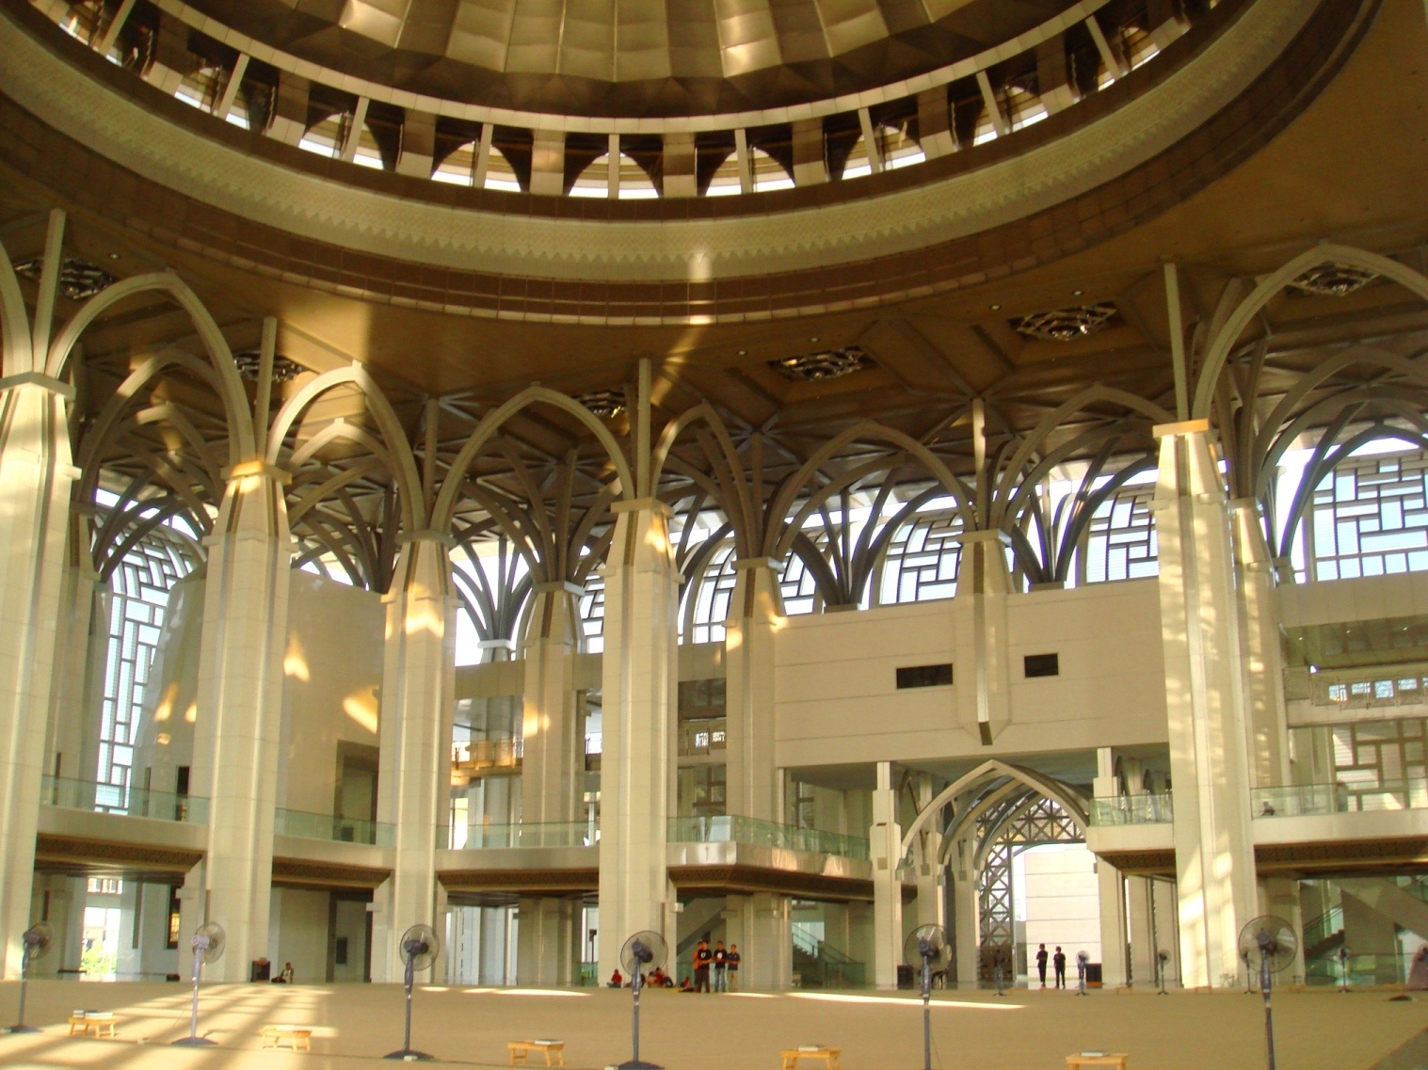

Slide 33
اَلْحَمْدُ لِلّهِ نَحْمَدُهُ وَنَسْتَعِيْنُهُ وَنَسْتَغْفِرُهُ وَنُؤْمِنُ بِهِ وَنَتَوَكَّلُ عَلَيْهِ وَنَعُوْذُُ بِاللهِ مِنْ شُرُوْرِ أَنْفُسِنَا وَمِنْ سَيِّئَاتِ أَعْمَالِنَا. مَنْ يَهْدِهِ اللهُ فَلاَ مُضِلَّ لَهُ وَمَنْ يُضْلِلْهُ فَلاَ هَادِيَ لَهُ.

Slide 34
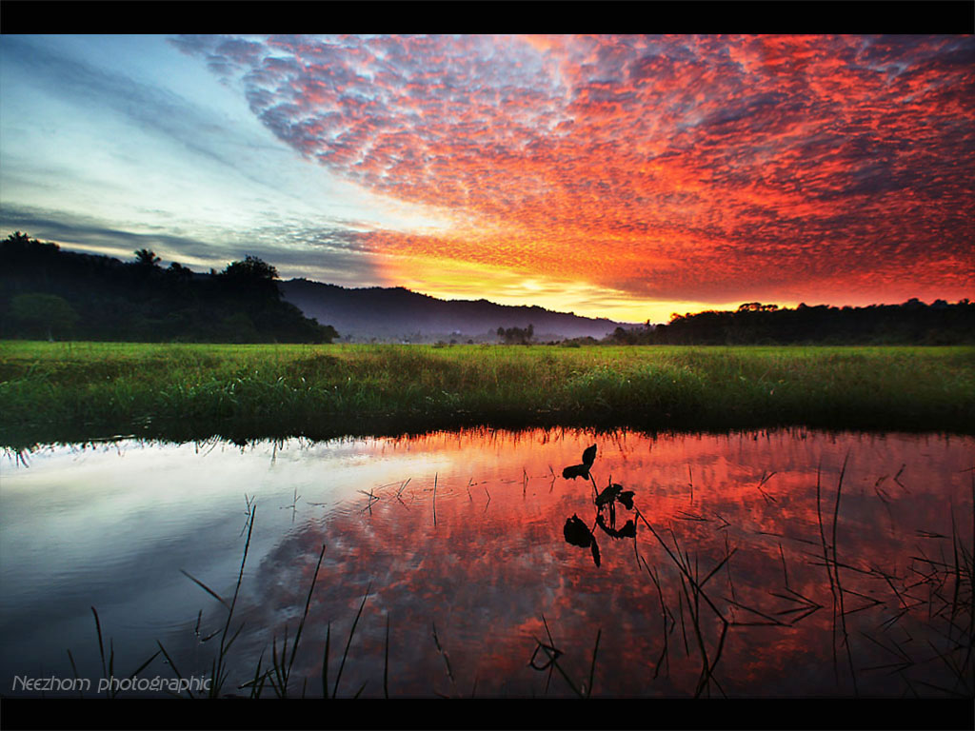
أَشْهَدُ أَنْ لاَّ اِلَهَ إِلاَّ اللهُ وَحْدَهُ لآ شَرِيْكَ لَهُ، وَأَشْهَدُ أَنَّ سَيِّدَنَا وَنَبِيَّنَا مُحَمَّدًا عَبْدُهُ وَرَسُوْلُهُ سَيِّدُ الْخَلاَئِقِ وَالْبَشَرِ. اَللّهُمَّ صَلِّ وَسَلِّمْ وَبَارِكْ عَلَى سَيِّدِنَا وَنَبِيِّنَا مُحَمَّدٍ وَعَلَى آلِهِ وَأَصْحَابِهِ أَجْمَعِيْنَ.

Slide 35
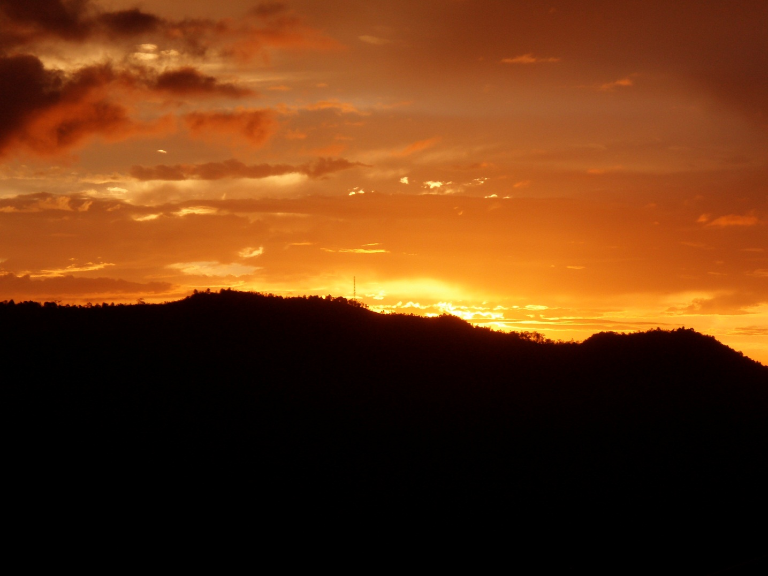
أَمَّا بَعْدُ فَيَا عِبَادَ اللهِ، إِتَّقُوْا اللهَ وَكُوْنُوْا مَعَ الصَّادِقِيْنَ. وَاعْلَمُوْا أَنَّ اللهَ سُبْحَانَهُ وَتَعَالىَ أَمَرَكُمْ بِأَمْرٍ بَدَأَ فِيْهِ بِنَفْسِهِ وَثَنَّى بِمَلآئِكَتِهِ الْمُسَبِّحَةِ بِقُدْسِهِ. فَقَالَ اللهُ تَعَالىَ مُخْبِرًا وَآمِرًا

Slide 36
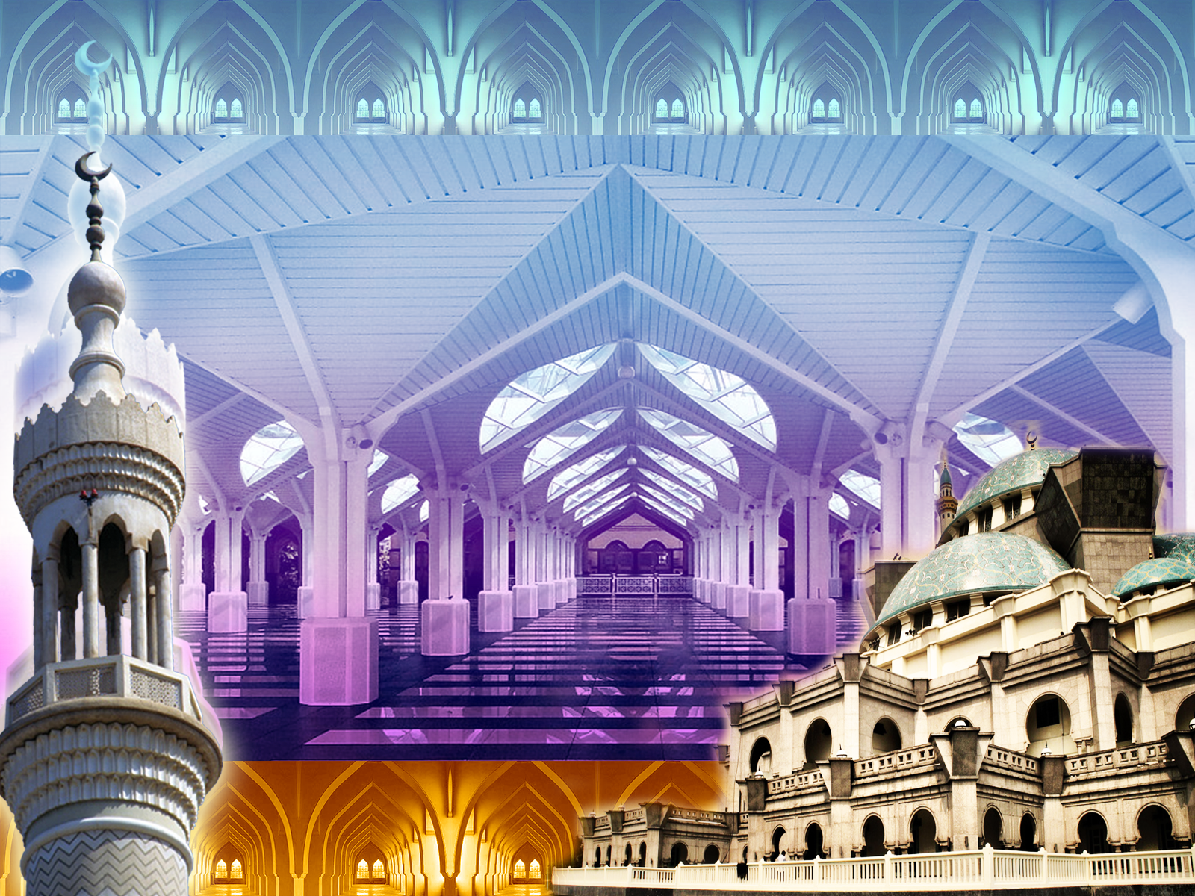

Slide 37
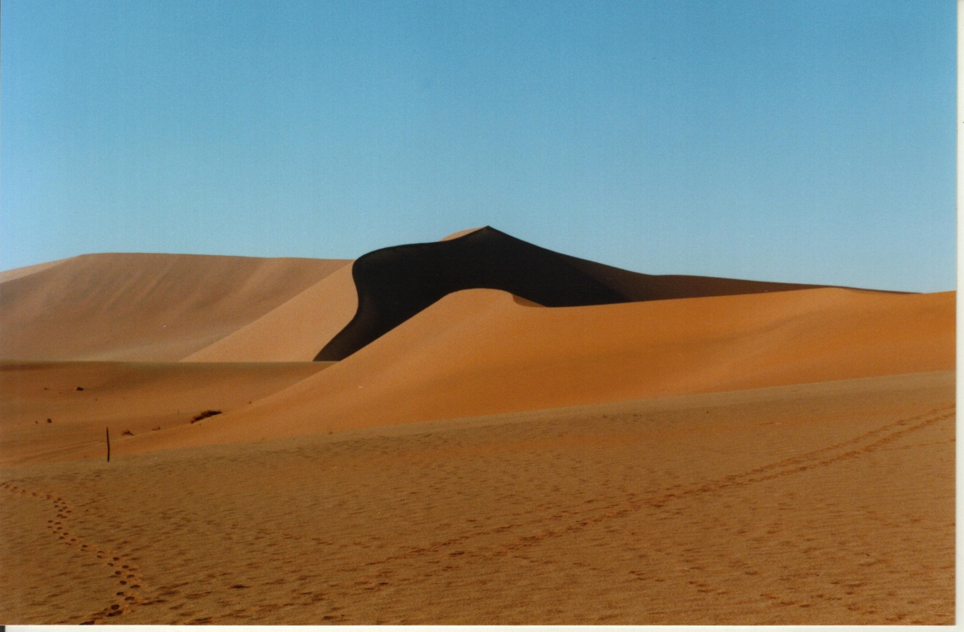
وَارْضَ اللّهُمَّ عَنِ الأَرْبَعَةِ الْخُلَفَاءِ الرَّاشِدِيْنَ سَادَاتِنَا أَبِى بَكْرٍ وَعُمَرَ وَعُثْمَانَ وَعَلِىٍّ بْنِ أَبِى طَالِبٍ، وَعَنْ أَزْوَاجِ نَبِيِّنَا الْمُطَهَّرَاتِ مِنَ الأَدْنَاسِ وَعَنْ أَهْلِ بَيْتِهِ وَقَرَابَتِهِ وَسَائِرِ الصَّحَابَةِ وَالتَّابِعِيْنَ وَمَنْ تَبِعَهُمْ بِإِحْسَانٍ إِلَى يَوْمِ الدِّيْنِ. وَارْضَ عَنَّا بِرَحْمَتِكَ يَا أَرْحَمَ الرَّاحِمِيْنَ.

Slide 38
اَللّهُمَّ اغْفِرْ لِلْمُسْلِمِيْنَ وَالْمُسْلِمَاتِ وَالْمُؤْمِنِيْنَ وَالْمُؤْمِنَاتِ الأَحْيَاءِ مِنْهُمْ وَالأَمْوَاتِ. اَللّهُمَّ أَنْزِلِ الرَّحْمَةَ عَلَى السَّلاَطِيْنِ الْكِرَامِ، وَجَمِيْعِ الْمُسْلِمِيْنَ الْعِظَامِ، الَّذِيْنَ قَضَوْا بِالْحَقِّ وَبِهِ كَانُوْا يَعْدِلُوْنَ. اَللّهُمَّ أَنْزِلِ الرَّحْمَةَ وَالسَّكِيْنَةَ وَالسَّلاَمَةَ وَالْعَافِيَةَ عَلَى مَلِكِنَا، سري فادوك بضيندا يغ دفرتوان اضوغ." مَوْلاَنَا الْمَلِكُ الْمُعْتَصِمُ بِا اللهِ مُحِبُّ الدِّيْنِ توانكو الْحَاجَّ عَبْدَ الْحَلِيْمِ مُعَظَّمْ شَاهُ إِبْنَ الْمَرْحُوْمِ اَلْسُّلْطَانِ بَدْلِي شَاهُ، راج فرمايسوري اضوغ سلطانة حاجة حامينة وعلى فوتري٢ سرتا قرابة٢ دراج سكلين".

Slide 39
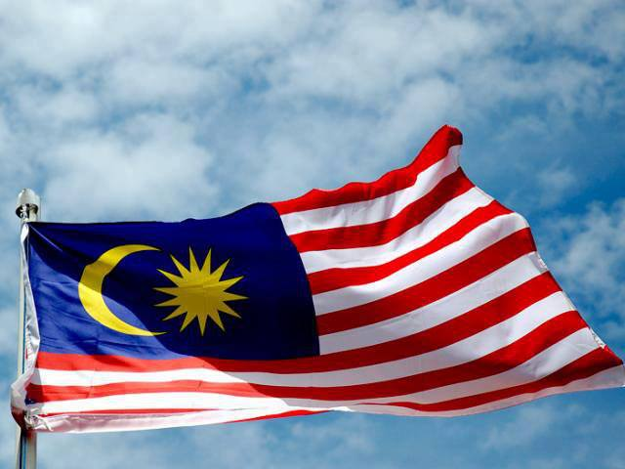
اَللّهُمَّ اجْعَلْ مَالِيْزِيَا وَسَائِرَ بِلاَدِ الْمُسْلِمِيْنَ طَيِّبَةً آمِنَةً مُطْمَئِنَّةً رَخِيَّةً.

Slide 40
يا الله، يا توهن كامي، كامي مموهون اضر دغن رحمة دان فرليندوغنمو، نضارا كامي اين دان سلوروه رعيتث دككلكن دالم كأمانن دان كسجهترا^{ء}ن،
تانمكنله راسا كاسيه سايغ دانتارا كامي، ككلكنله فرفادوان دكلاغن كامي، سموض دغنث كامي سنتياس هيدوف أمان داماي، معمور دان سلامت سفنجغ زمان.

Slide 41
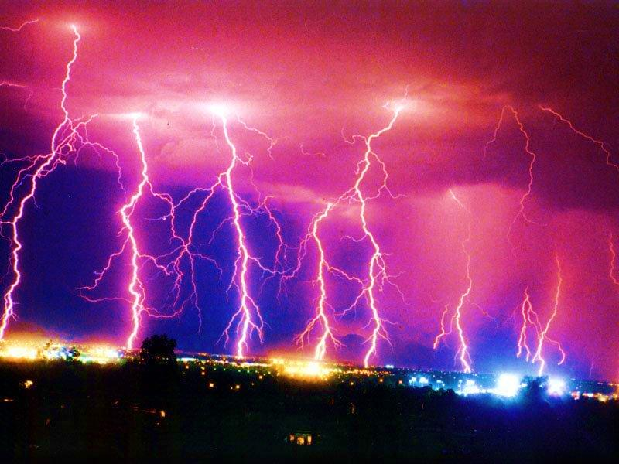

Slide 42
Wahai Tuhan kami; berilah kami kebaikan di dunia dan kebaikan di akhirat, dan peliharalah kami dari azab neraka

Slide 43
